Slide 1
Encadrants
Gildas Avoine
Barbara Kordy
Est-il difficile de paralyser
les transports en commun à Rennes ?
Étudiants
Pierre-Marie Airiau
Valentin Esmieu
Hoel Kervadec
Maud Leray
Florent Mallard
Corentin Nicole
Notes:
Bonjour merci d’être venu.
Ceci est notre question.
Progressivement on a abstrait le truc.

Slide 2
GLASIIIIIR

Slide 3
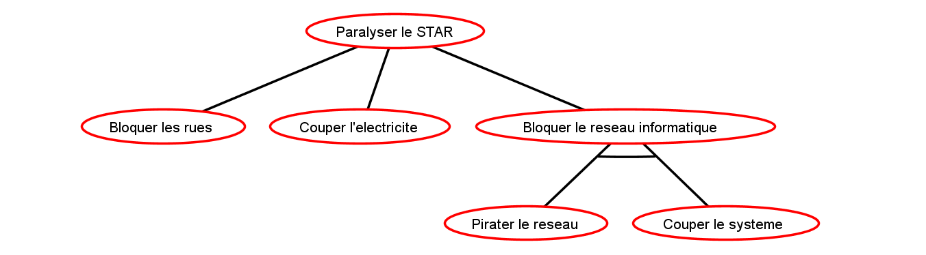
Etat de l’art
1999 : Bruce Schneier introduit les arbres d’attaque
Arbres d’attaque

Slide 4
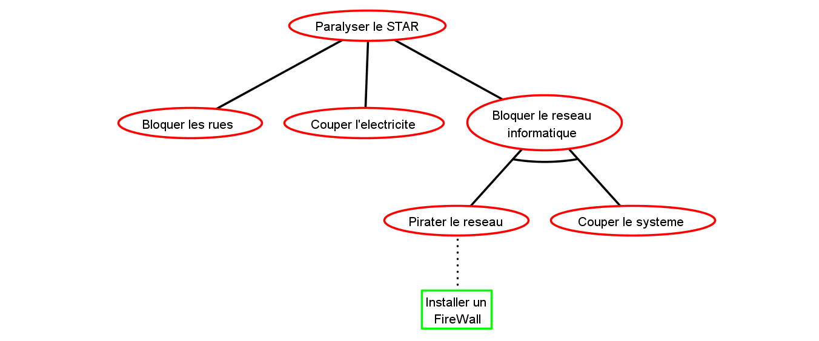
Etat de l’art
Le concept a évolué en arbres d’attaque et de défense
Arbres d’attaque et de défense

Slide 5


Étude de l'existant
ADTool
Notes:
- sont payants
- modélisent que les arbres d'attaque
- les entreprises développent en interne leurs propres outils de modélisation des arbres d'attaque

Slide 6

Étude de l'existant
ADTool
Notes:
- seul logiciel pour les ADTrees
- logiciel libre

Slide 7
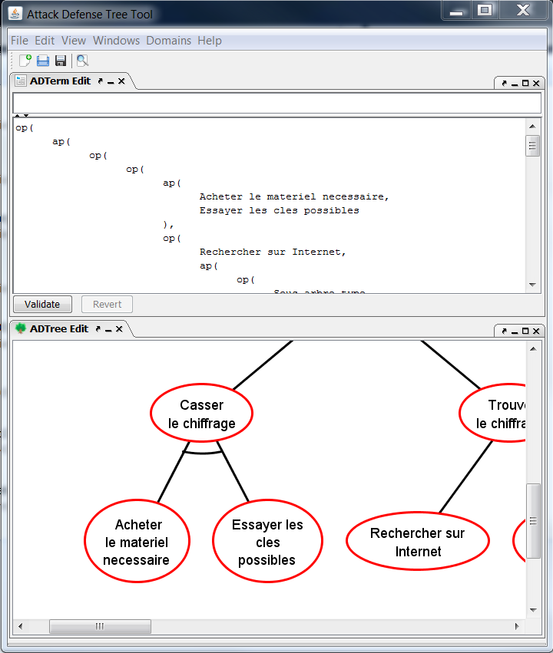
Étude de l'existant
ADTool
Notes:
Fonctionnalités :
- ouvrir/modifier ADTrees
- import/export en pdf, png etc
- fenêtre ADTerm Edit
Pb :
- un seul arbre à la fois (pas d'onglets)

Slide 8
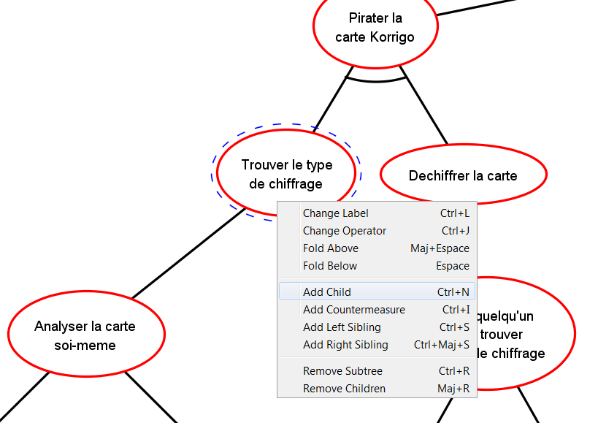
Étude de l'existant
ADTool
Notes:
Fonctions manquantes :
- couper/copier/coller
- annuler (ctrl+z)

Slide 9
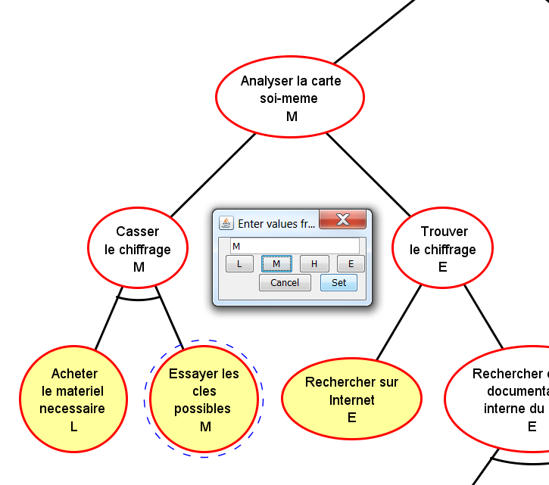
Étude de l'existant
ADTool
Notes:
Possibilité de valuer les arbres : parler des param de base
Pb :
- un seul param à la fois
- pas d'exploitation possible

Slide 10
Cahier des charges
Objectifs:
Aider à l’analyse des ADTrees
A destination des experts en sécurité
Cahier des charges

Slide 11
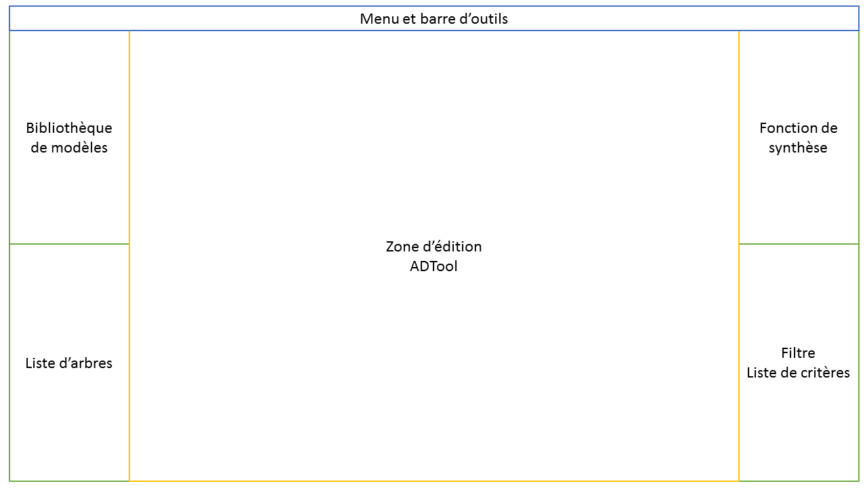
Reprendre ADTool pour éditer les arbres
L’intégrer dans notre logiciel en tant que sous fenêtre
Interface

Slide 12
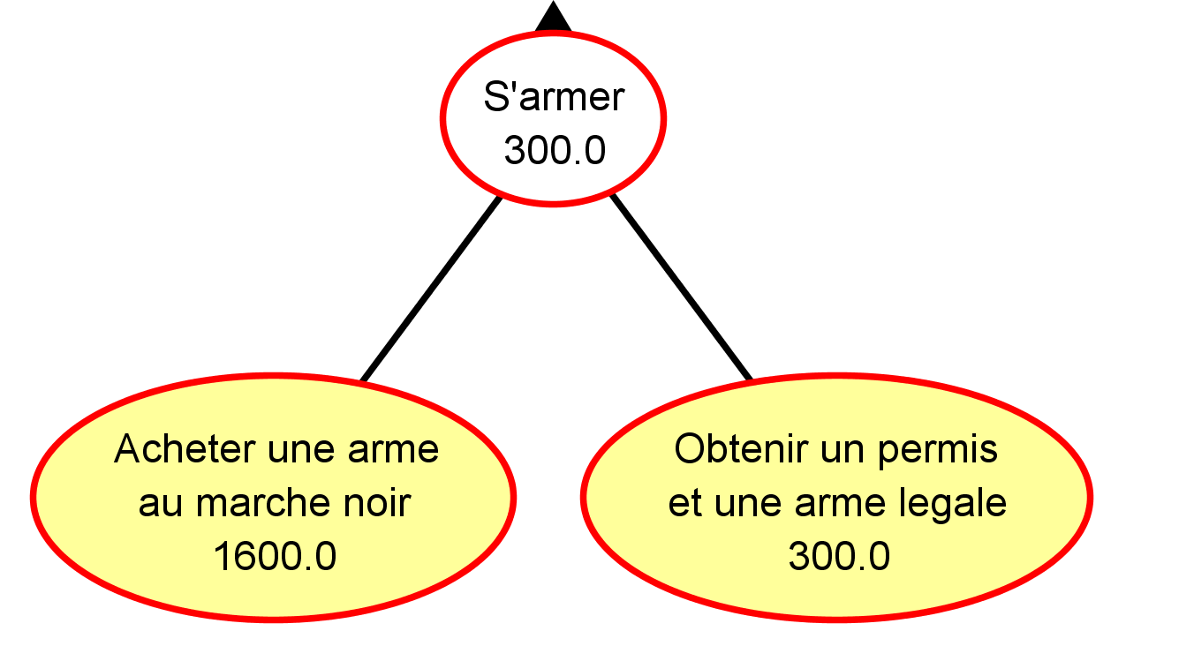
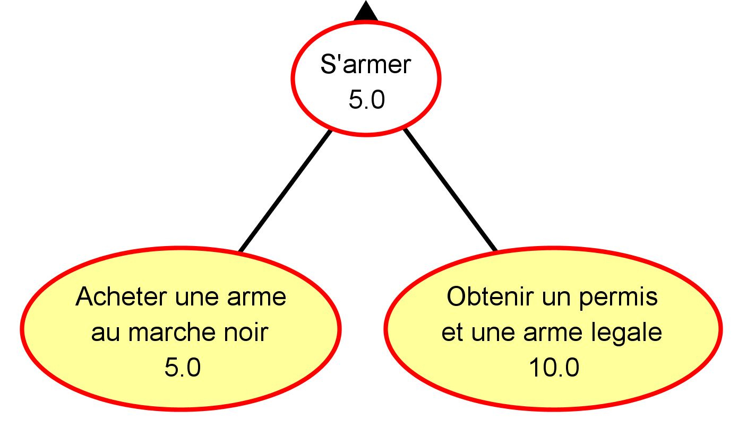
Paramètre de synthèse
Arbre valué selon le cout minimum pour l’attaquant
Arbre valué selon le temps minimum pour l’attaquant
Spécifications fonctionnelles.

Slide 13
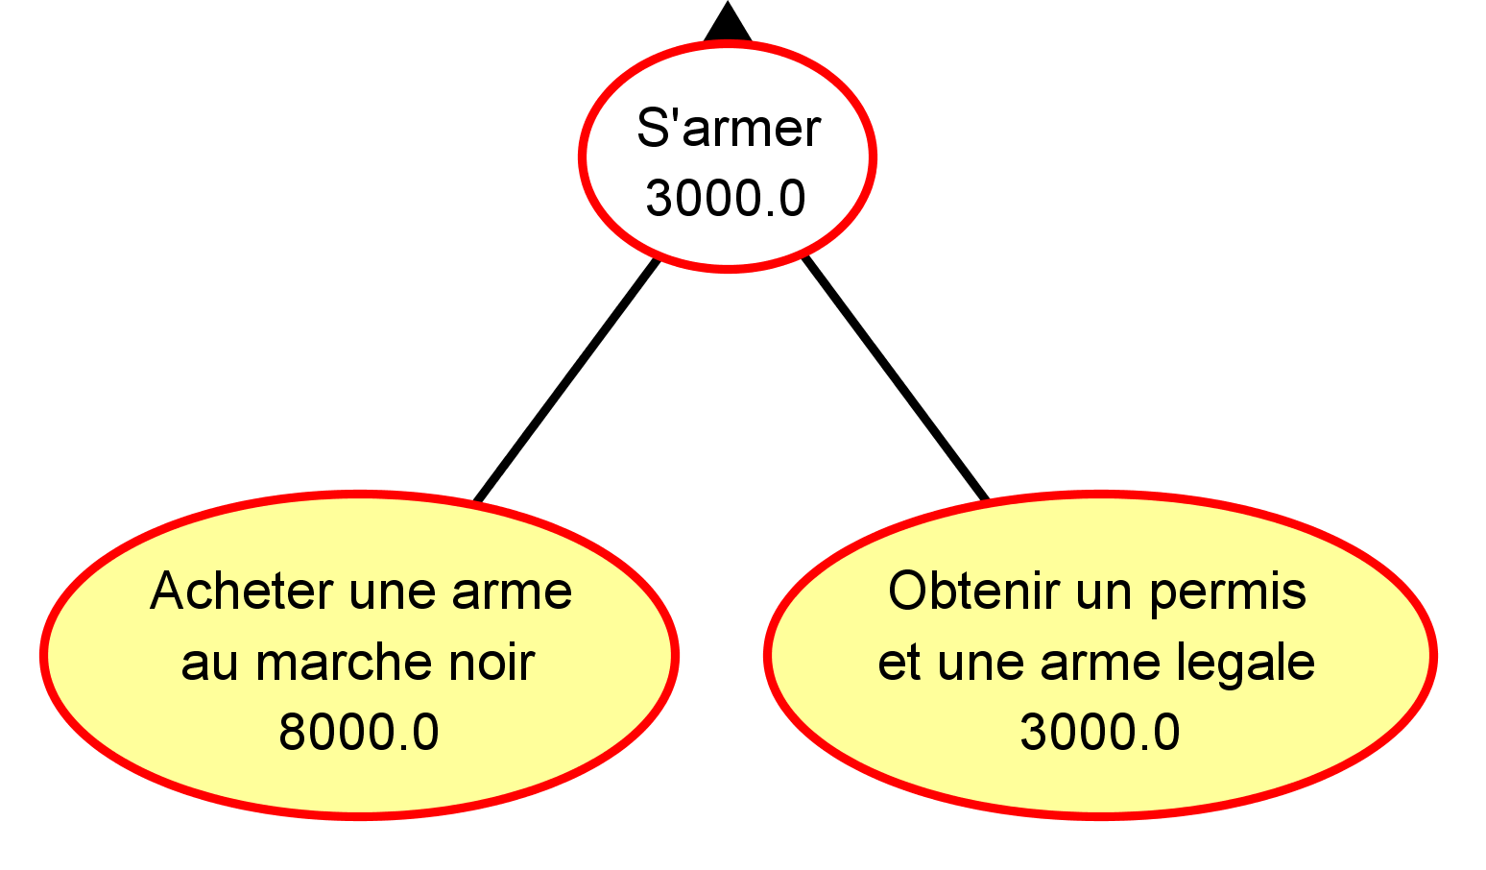

Paramètre de synthèse
Définition d’un paramètre de synthèse.
$$res=cost ∗time$$
Spécifications fonctionnelles.

Slide 14
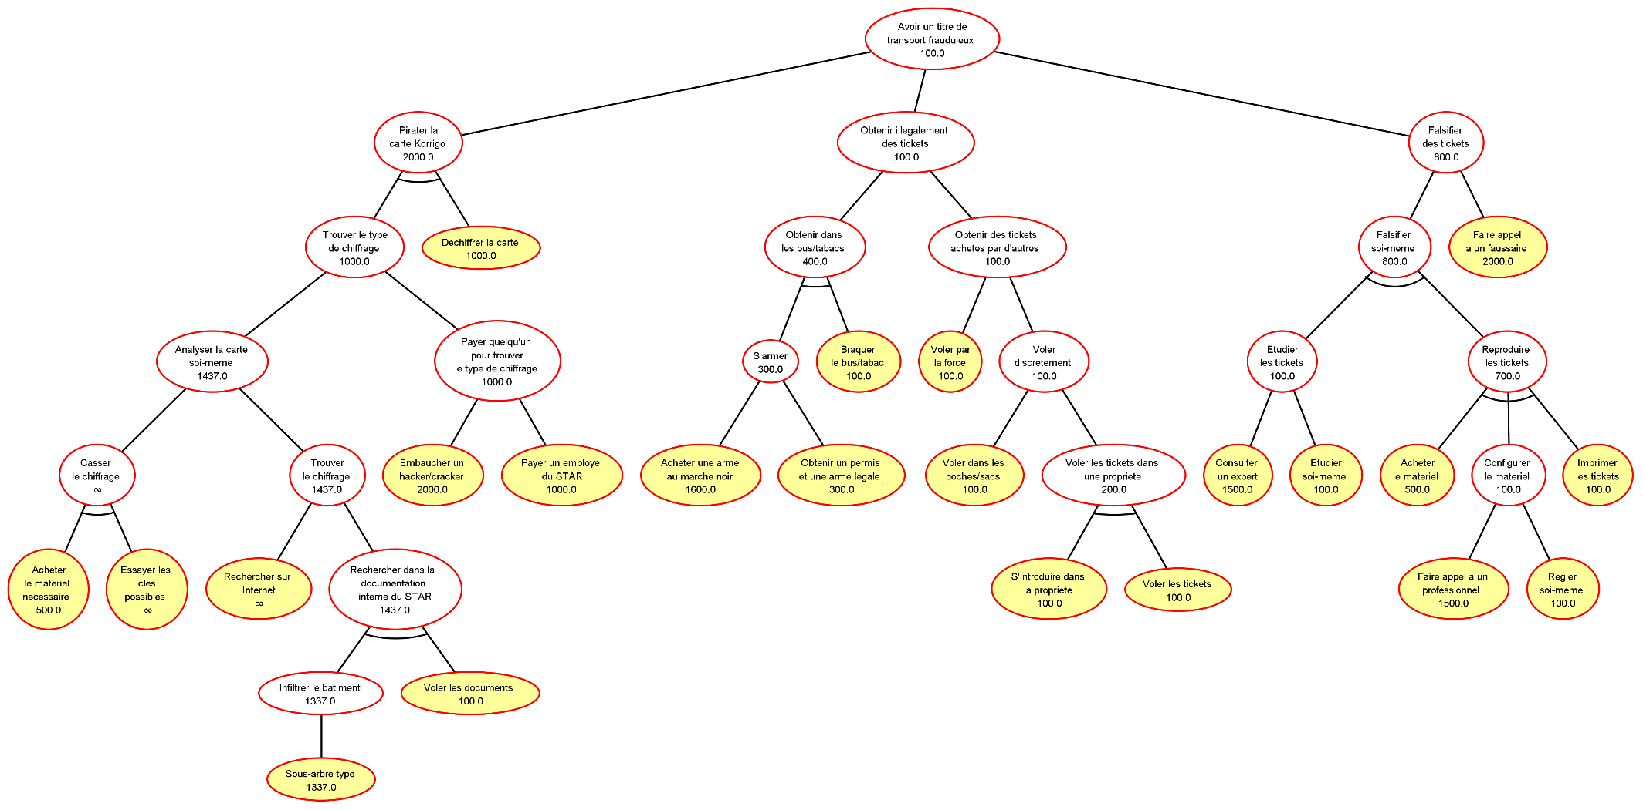
Filtre

Slide 15
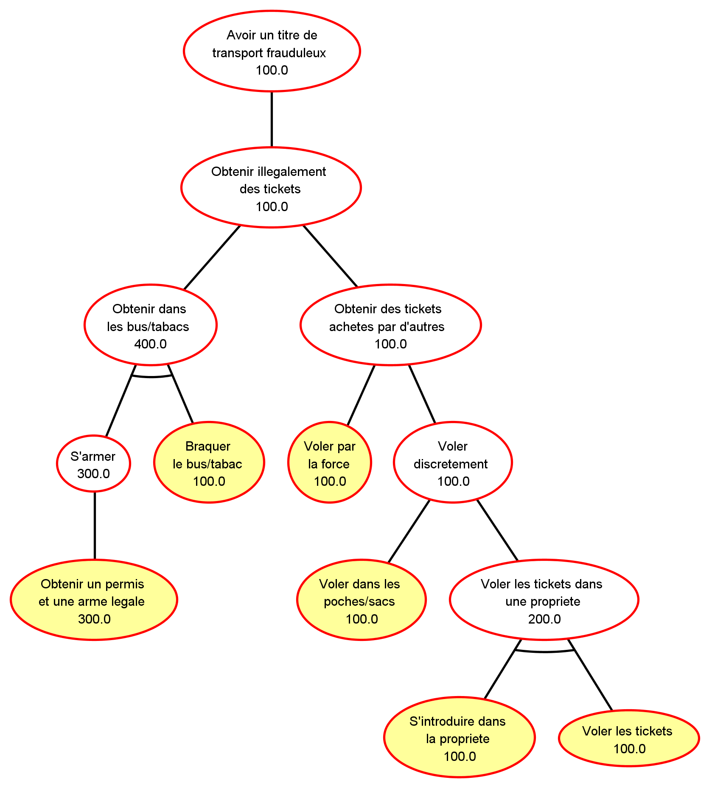
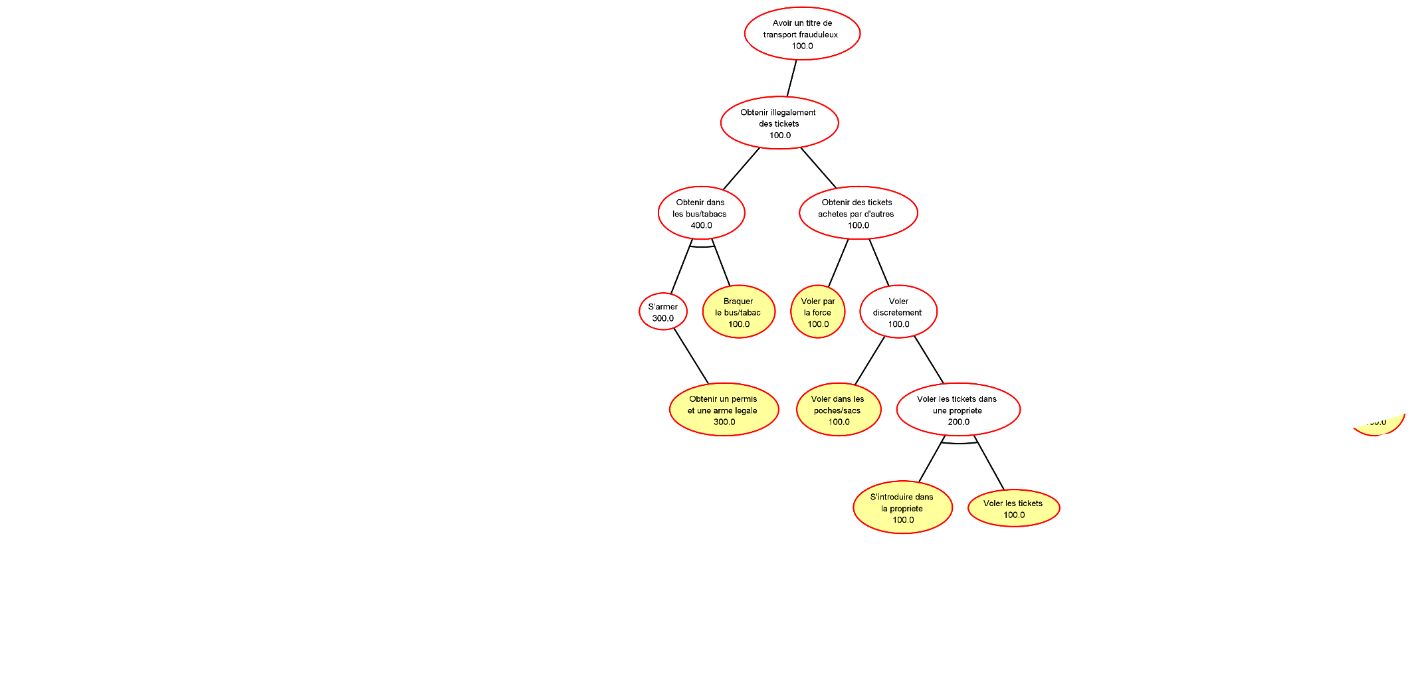
Filtre
Arbre optimisé pour un coup compris dans l’intervalle [0,500]

Slide 16

Optimiseur
Spécifications fonctionnelles.

Slide 17
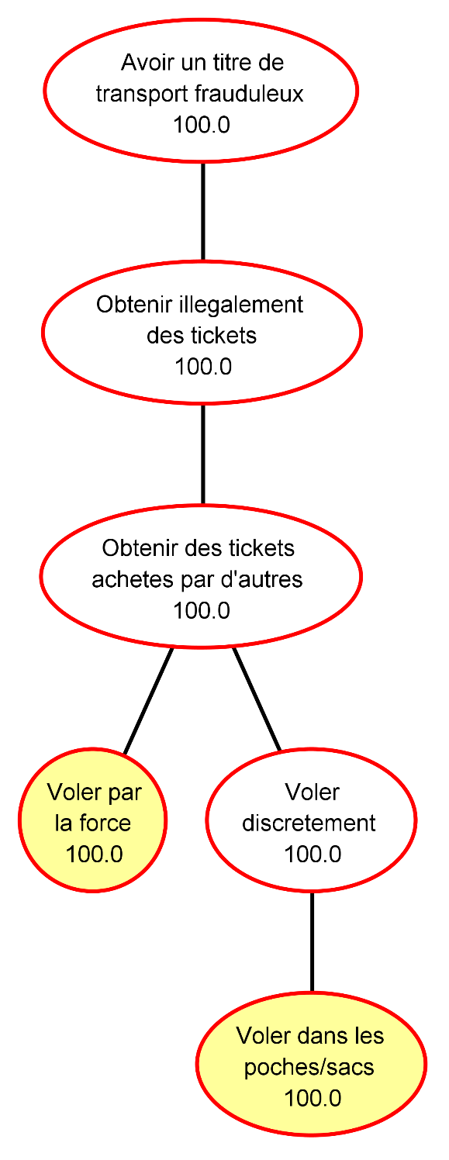
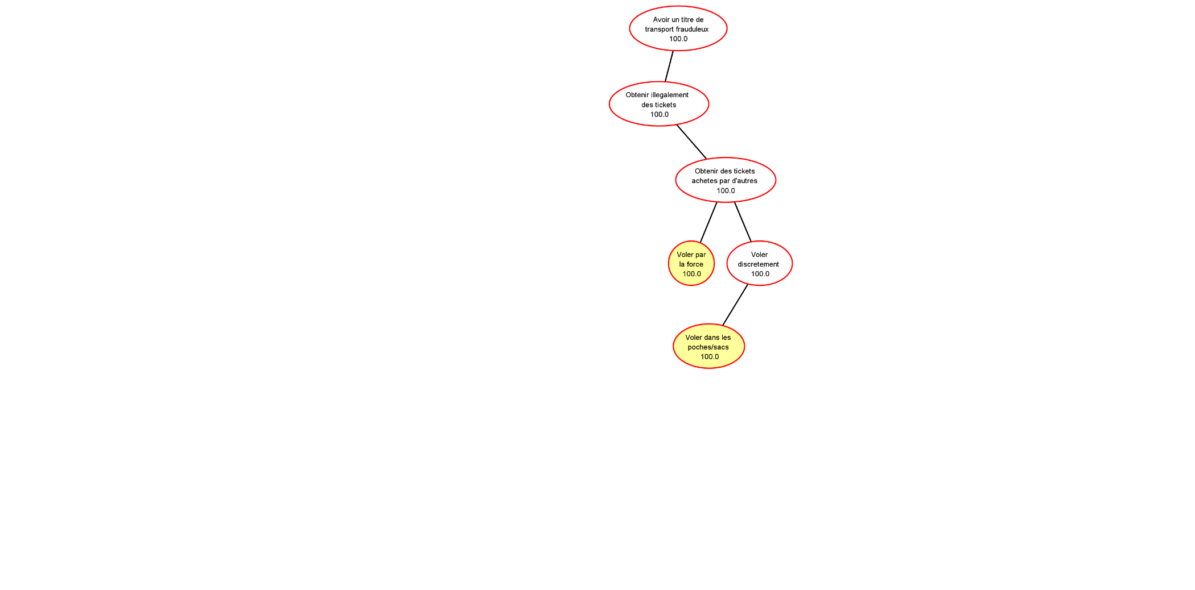
Optimiseur
Arbre optimisé pour un coup minimal
Spécifications fonctionnelles.

Slide 18
Ergonomie logicielle
Des outils pour gérer son projet de modélisation dans Glasir.
Un affichage des arbres du projet en arborescence
Une bibliothèque de modèle.
Spécification fonctionnelles

Slide 19
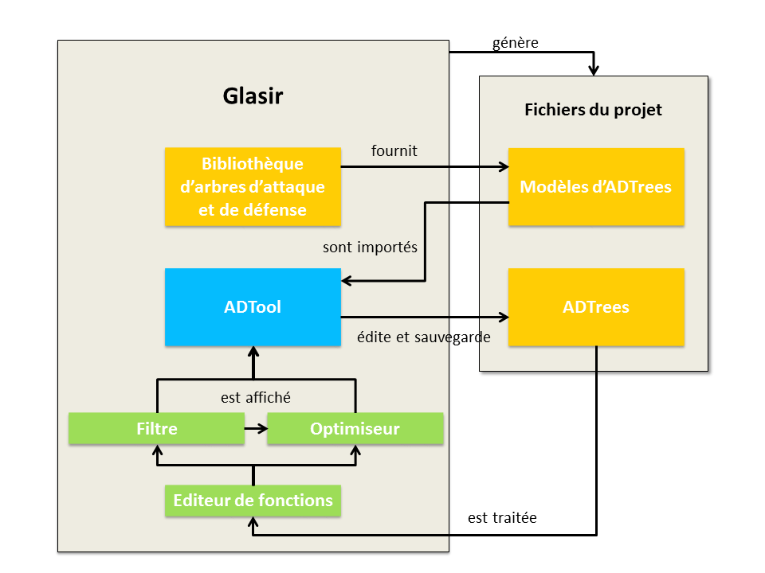
Architecture

Slide 20
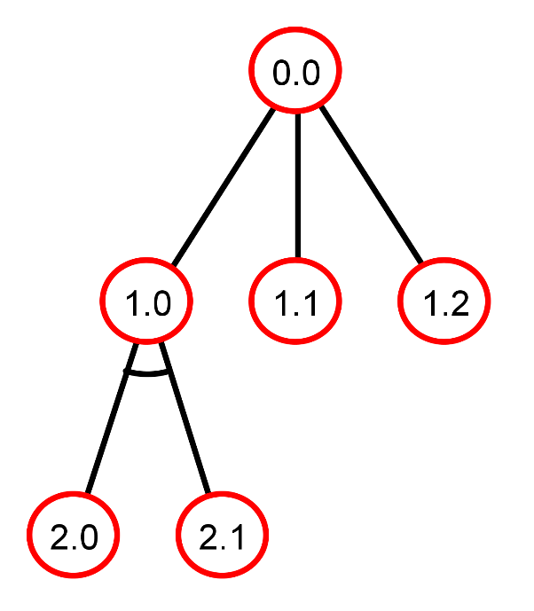
Amélioration d’ADTool
op(
ap(
2.0,
2.1
),
1.1,
1.2
)
op{0.0}(
ap{1.0}(
2.0,
2.1
),
1.1,
1.2
)
Une nouvelle
grammaire
Un arbre
Une grammaire
Spécification fonctionnelles

Slide 21
Ergonomie logicielle
Des fonctionnalités de base pour améliorer ADTools.
Fonction annuler
Fonction copier-couper/coller.
Spécification fonctionnelles

Slide 22
Versionnement de Glasir
Version 0.1 : Paramètre de synthèse
Version 0.2 : Filtre
Version 1.0 : Optimiseur
Planification

Slide 23
Méthode SCRUM
ScrumMaster
Product Owner
Mêlée quotidienne
Sprints
Planification

Slide 24
Conclusion
Apprentissage de nos erreurs
Place à la réalisation !
Conclusion

